Slide 1

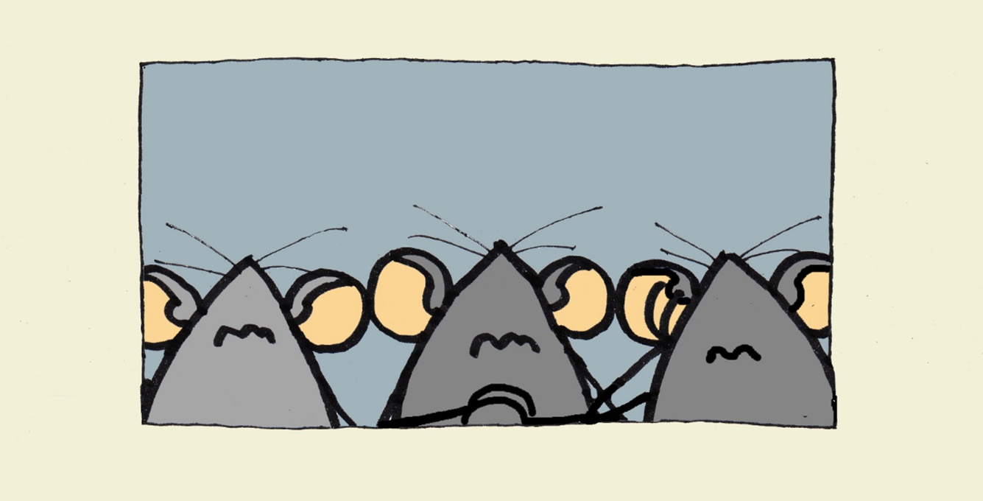


o tempo

Slide 2
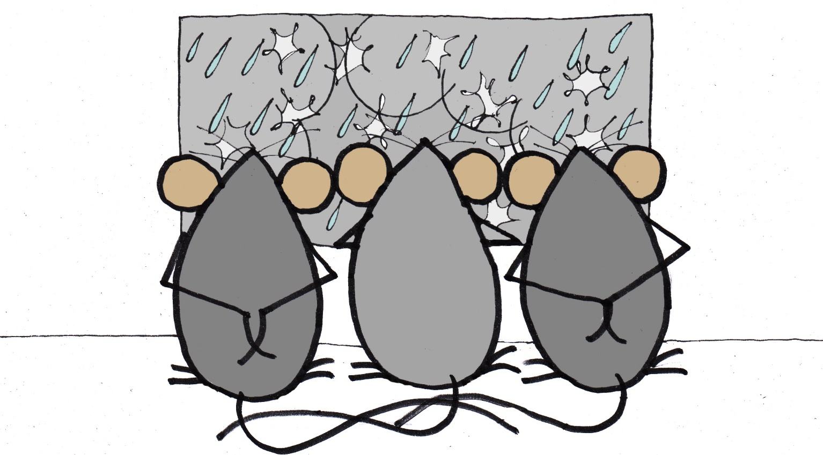
Despois de pasaren o inverno case sen saír da casa

Slide 3
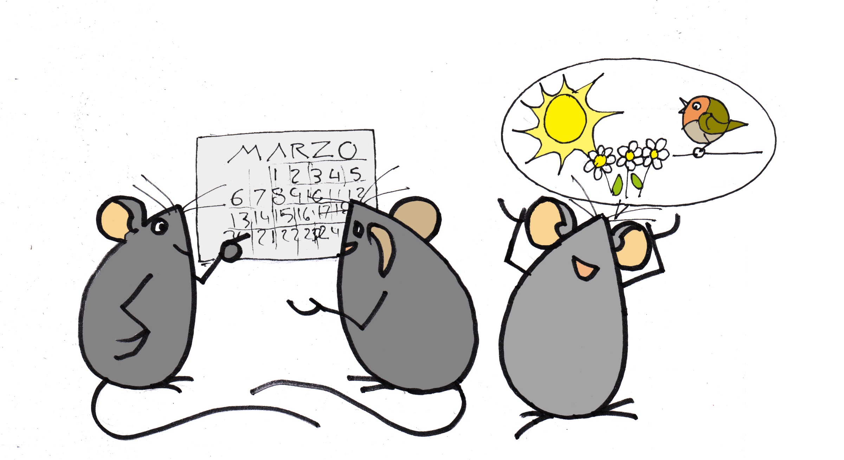
agardaban a primavera para saíren, e gozala,

Slide 4
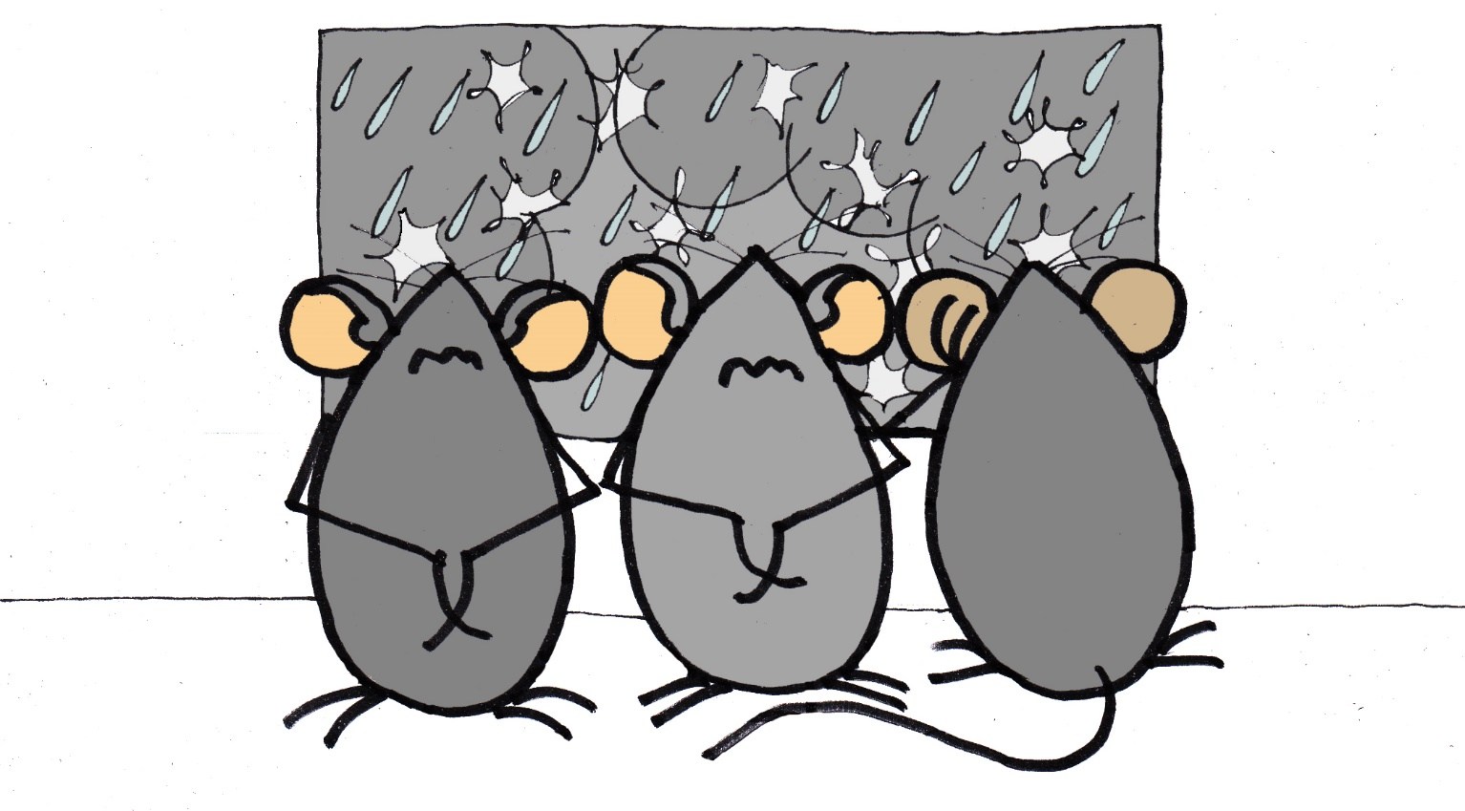
mais todos os seus plans se fixeron de borralla
co tempo que está a facer estas últimas semanas:

Slide 5
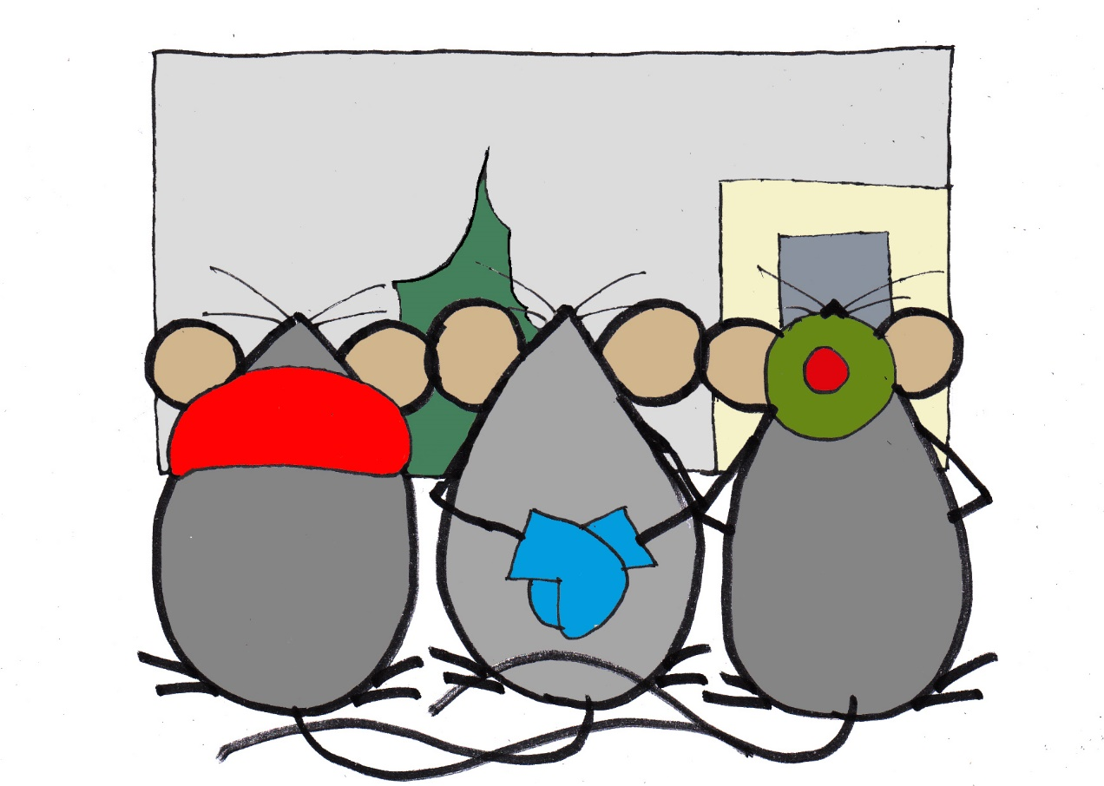
Se un día fai frío

Slide 6
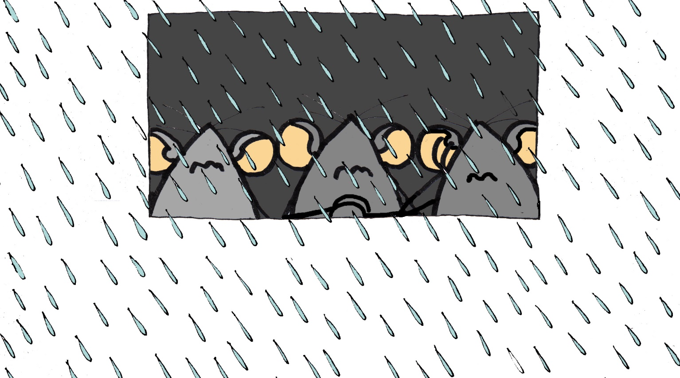
o outro non escampa,

Slide 7
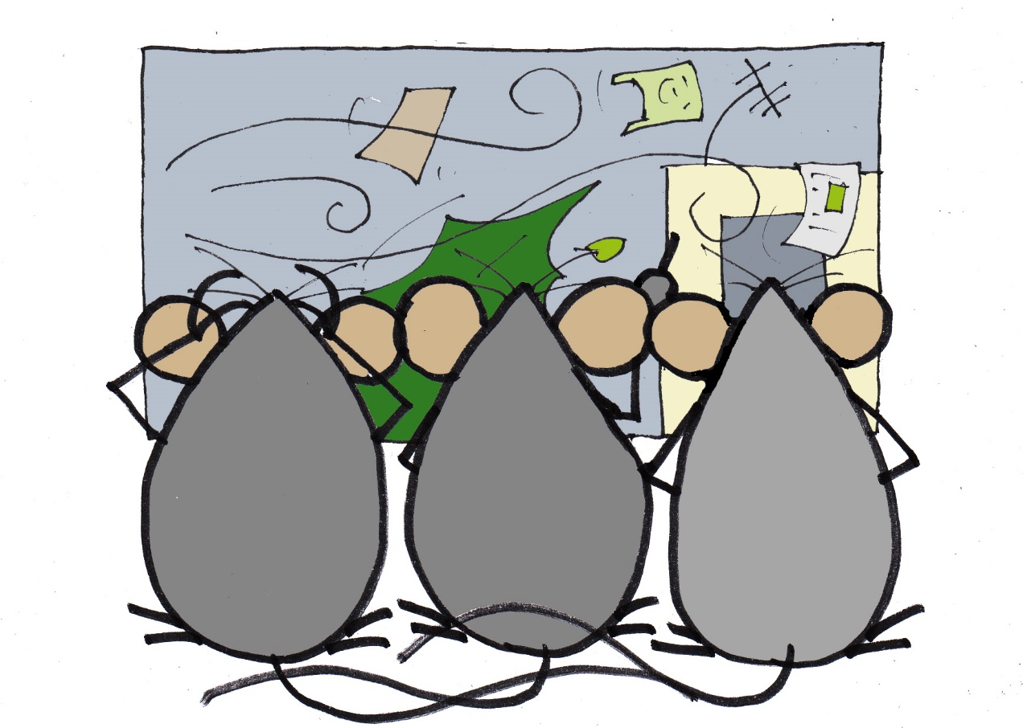
ou fai un vento que asusta,

Slide 8
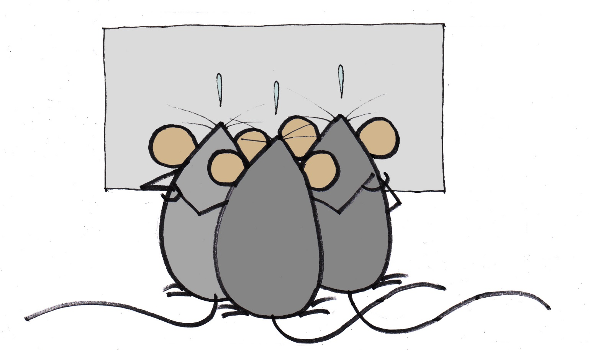
ou sae de néboa pechada...

Slide 9
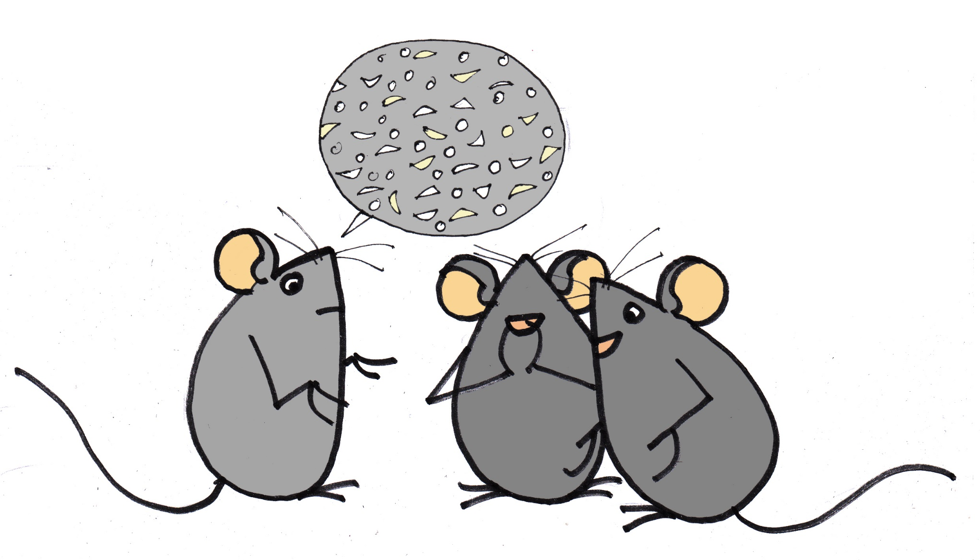
-Que xa so falta que neve para rematar de “arranxala”.
(Aínda que, por outra banda, non sería unha cousa tan mala
porque como onde eles viven non é doado que caia...

Slide 10
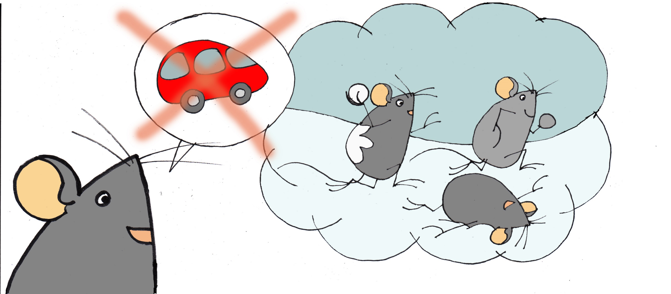
por unha vez, non terían que viaxar para gozala.)

Slide 11
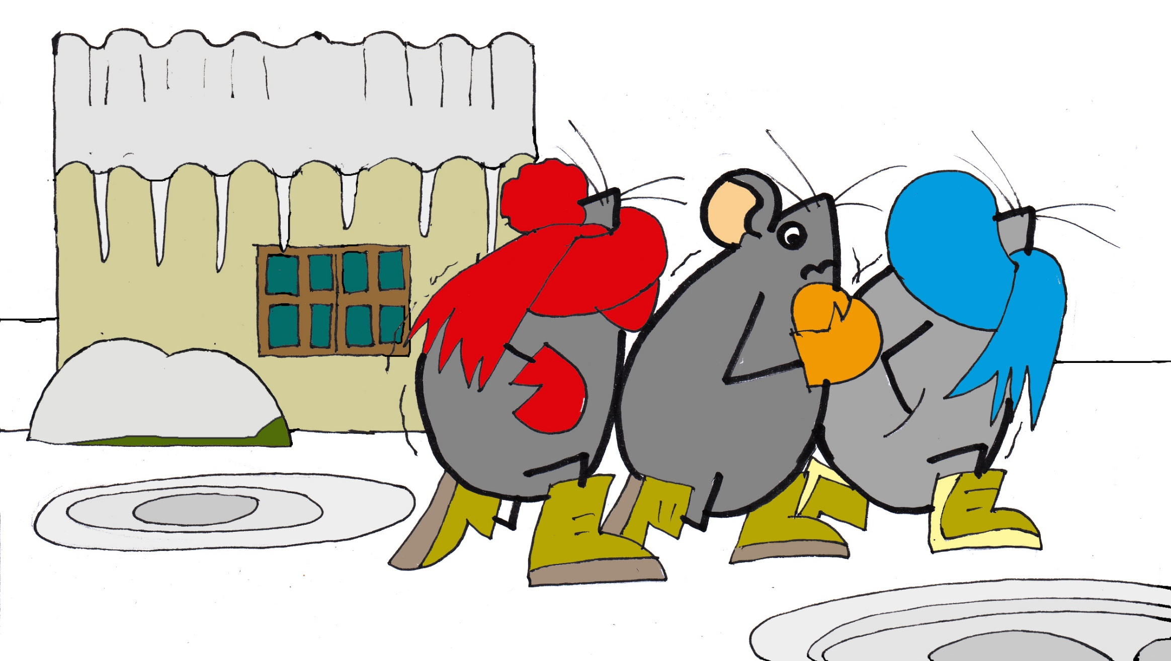
Cando fai frío fai frío, de quedar irto, entalado,
de carambelos nas pingueiras, xeada forte e pozas con lazo

Slide 12
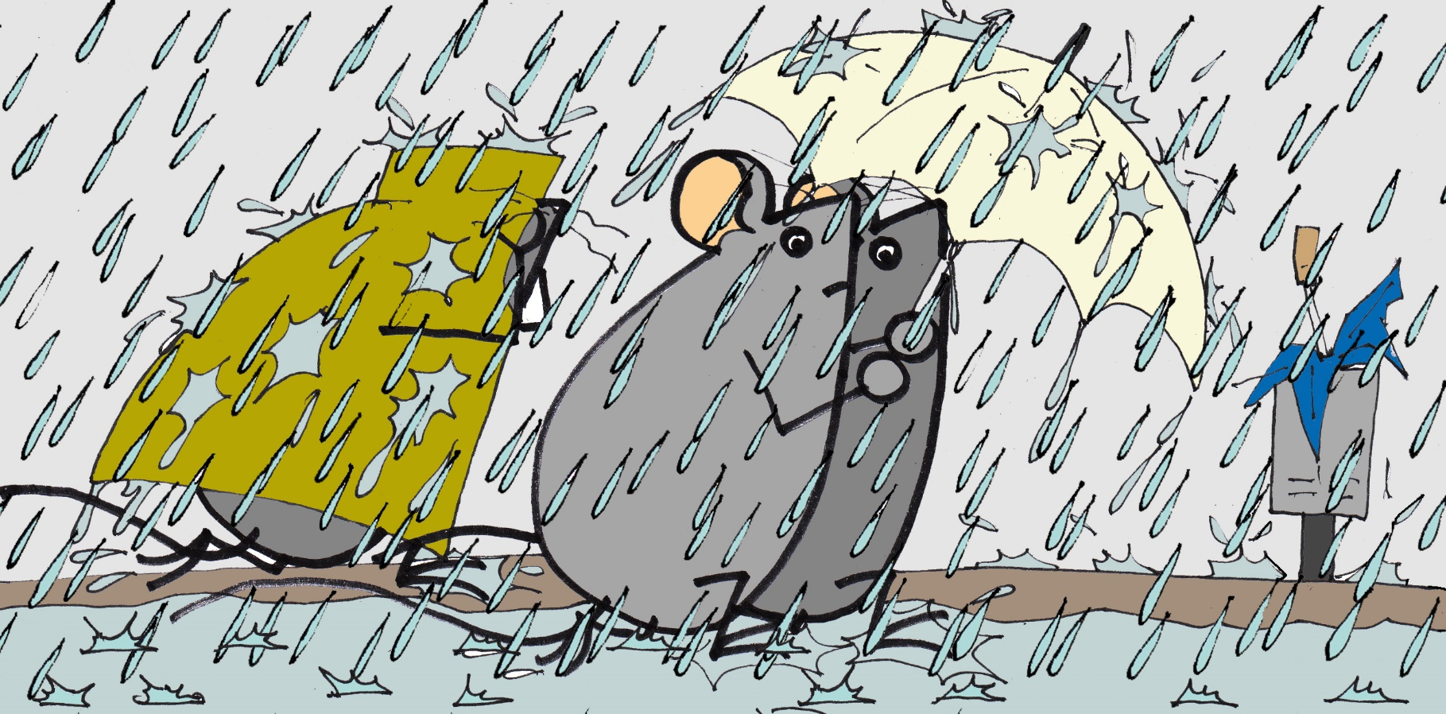
E cando chove non chove, arroia, cae auga a cuncas, a cachón.
Non hai paraugas que resista a forza da auga, os ballóns.

Slide 13
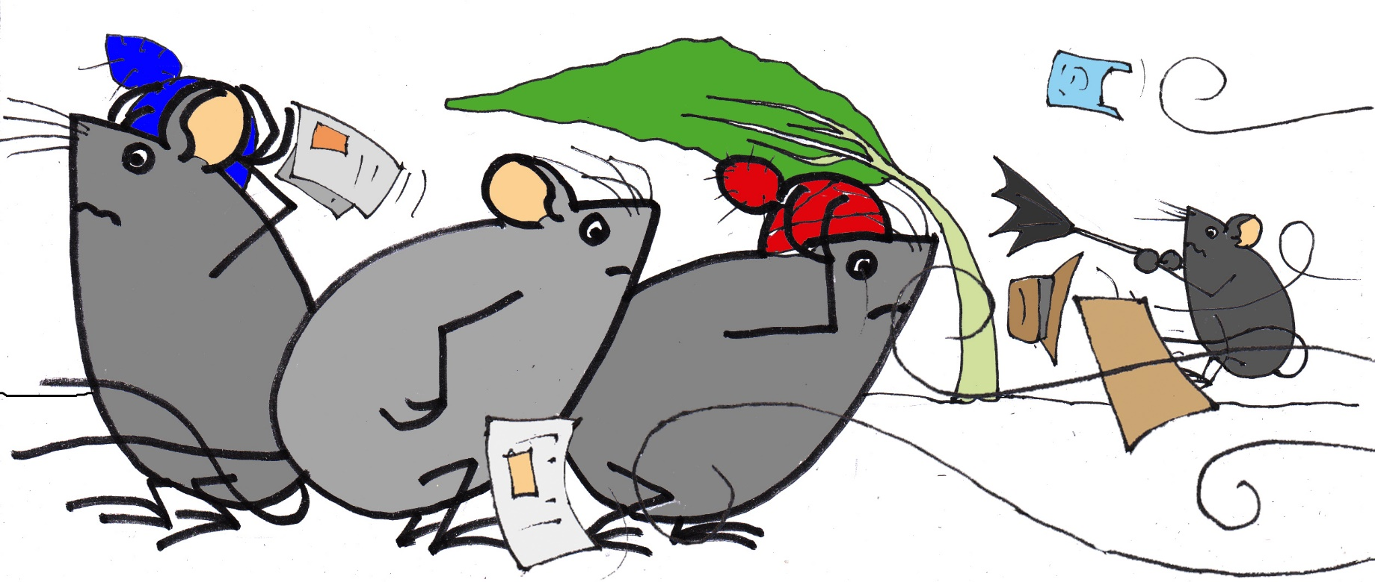
Cando venta non é unha airexa, un ventiño que xoga coas follas,
son refachos de furacán que non deixan cousa con cousa

Slide 14
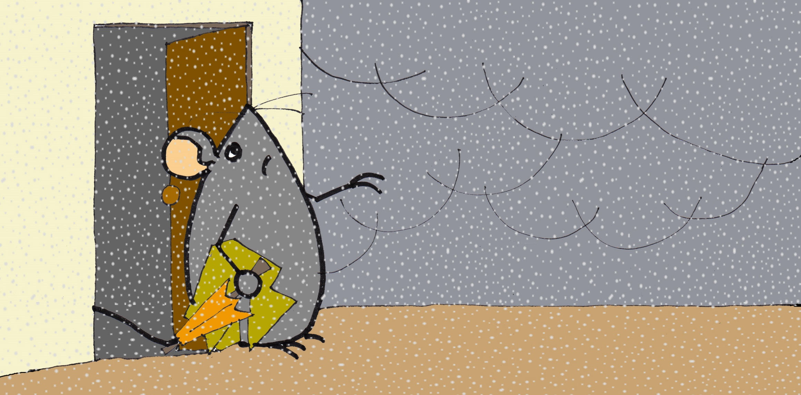
E se é malo que chova ou vente, peor é un día de poalla,
de brétema mesta que molla -parruma, mera ou fuscalla-;
de choiva que non é choiva so bromorio, faiscada,
borralla, orballo, babuña, molura, barbaña, barruzada,...

Slide 15
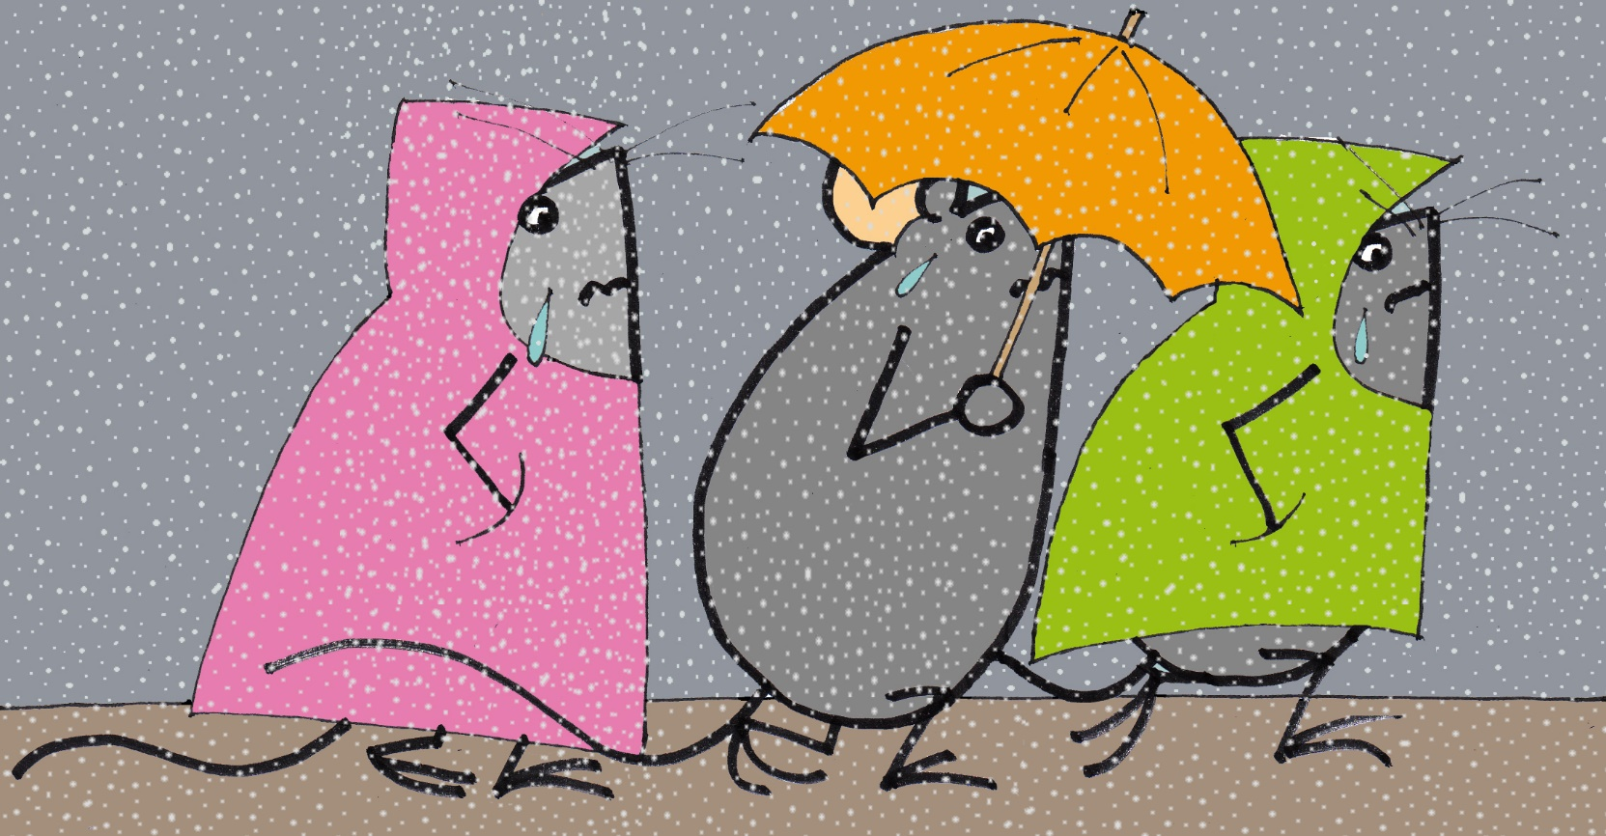
que non hai luz nin se ve ceo, que nin chove ao xeito nin escampa,
que súas co chubasqueiro e levar paraugas non val de nada.

Slide 16
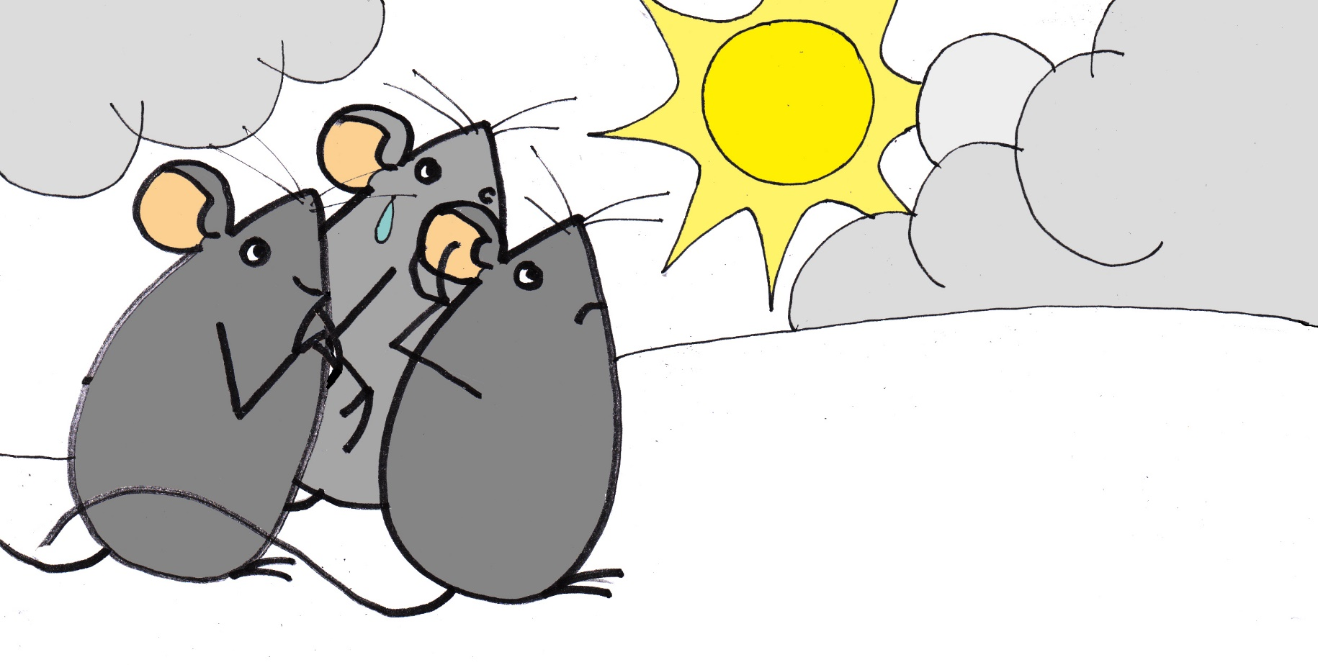
Tampouco lle gustan nada os días de revoltura,

Slide 17
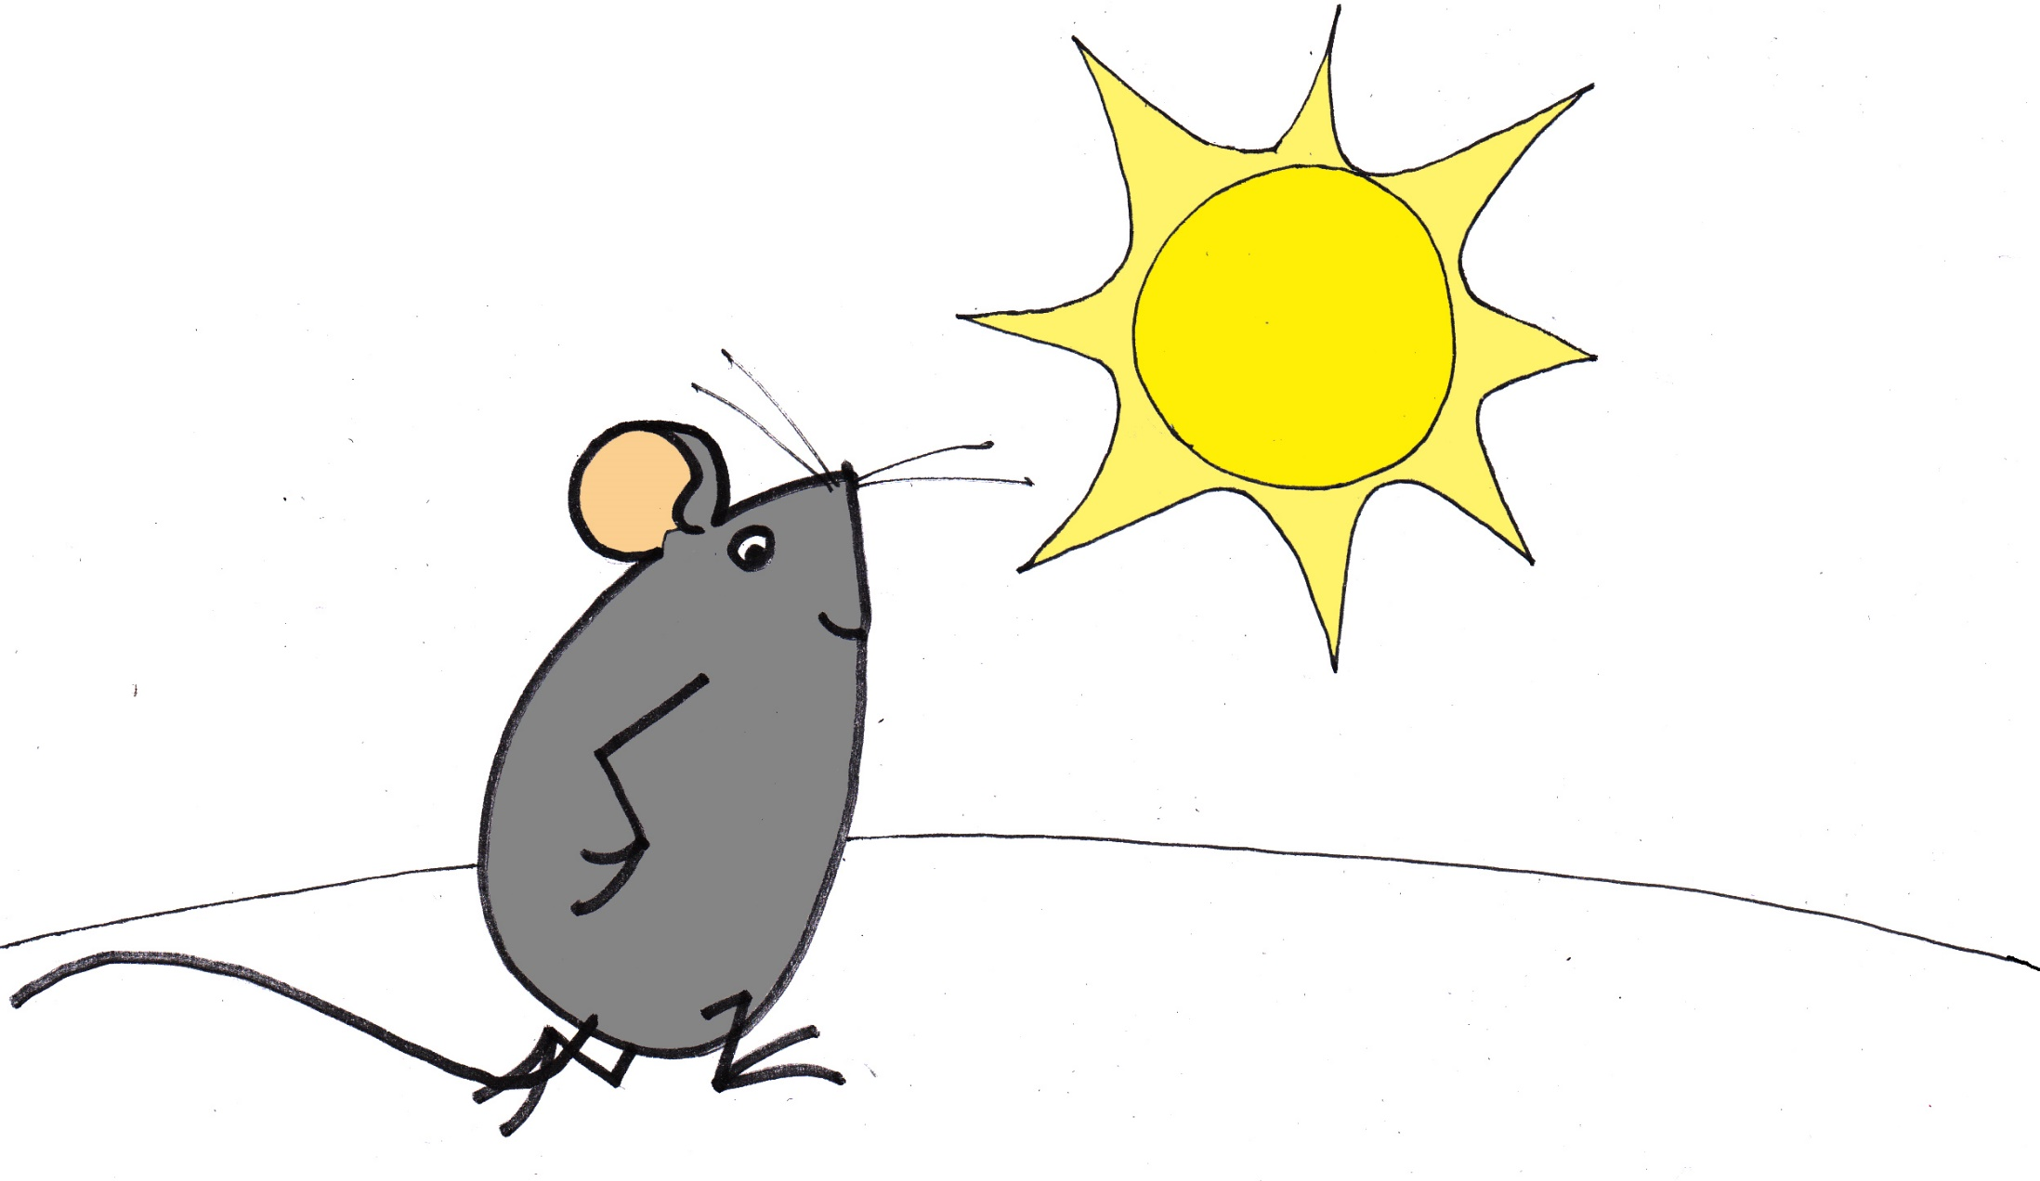
eses que igual saes con sol

Slide 18
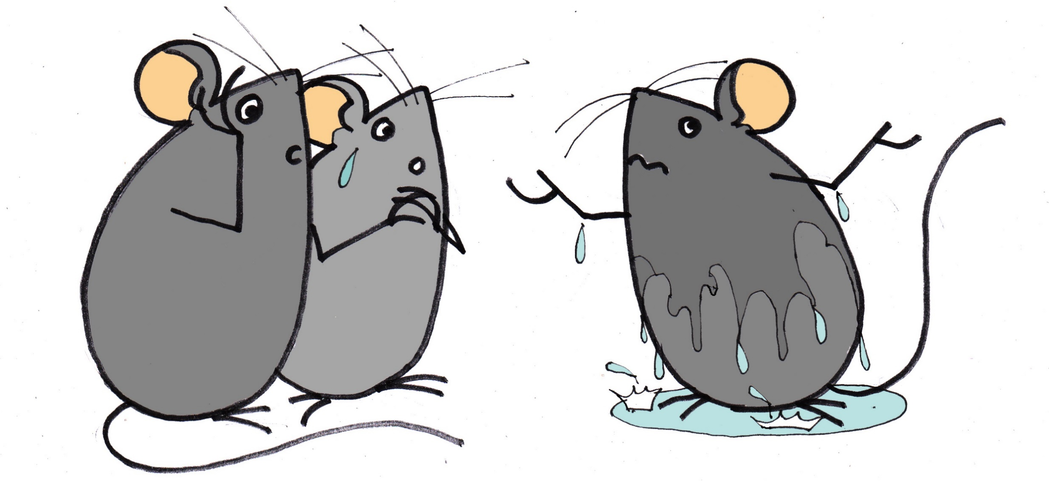
...e volves cunha molladura.

Slide 19
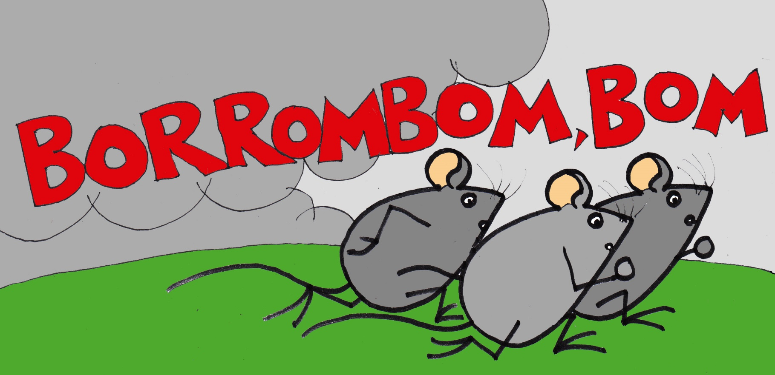
Mais de todos, os que menos son os días de treboada.
En canto senten un trono preto, métense a correr na casa.
Non foxen por medo ao ruído, que saben que non fai nada.

Slide 20
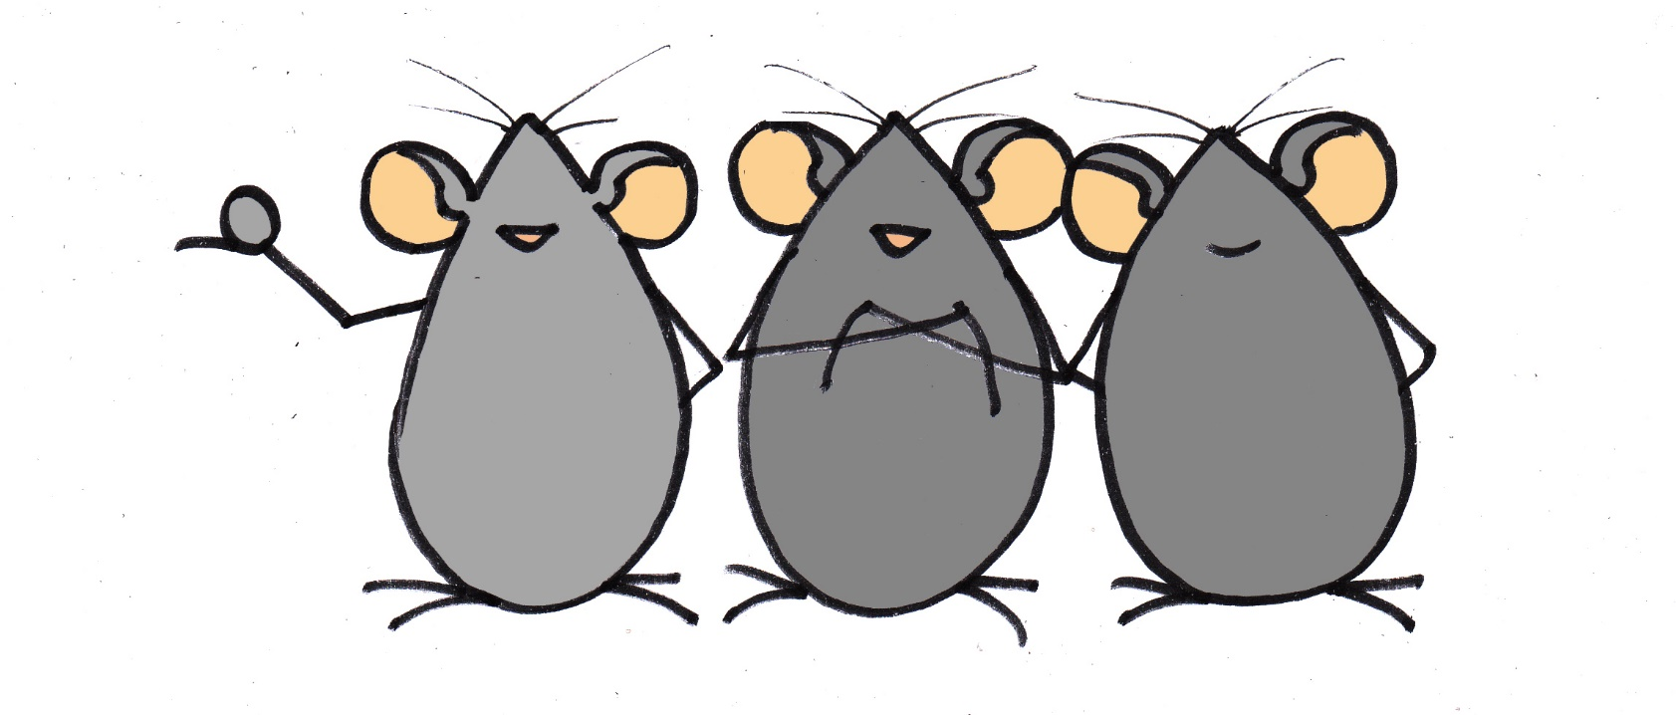
Fuxen do que ven detrás, fuxen do que o acompaña.
Non queren que os pille fóra a forza do que descarga:

Slide 21
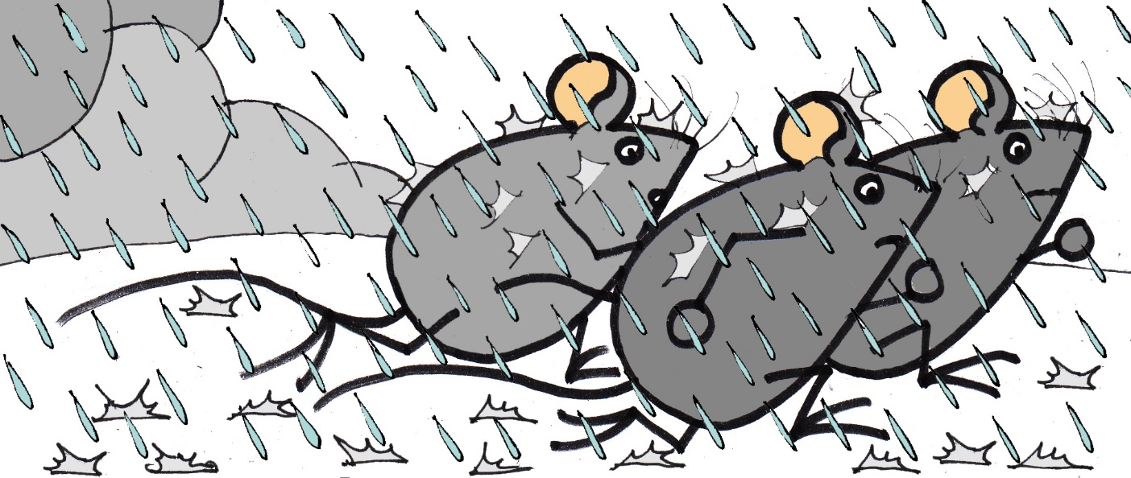
nin a auga dos chuvascos,

Slide 22
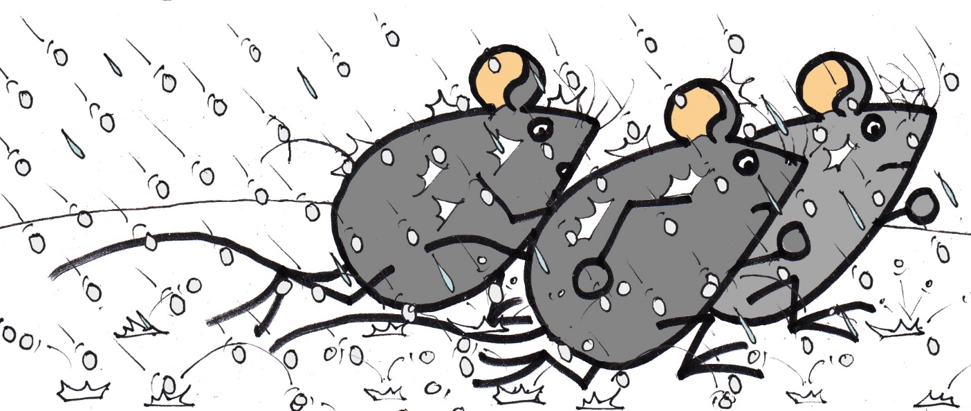
nin as pedradas da saraiba.

Slide 23
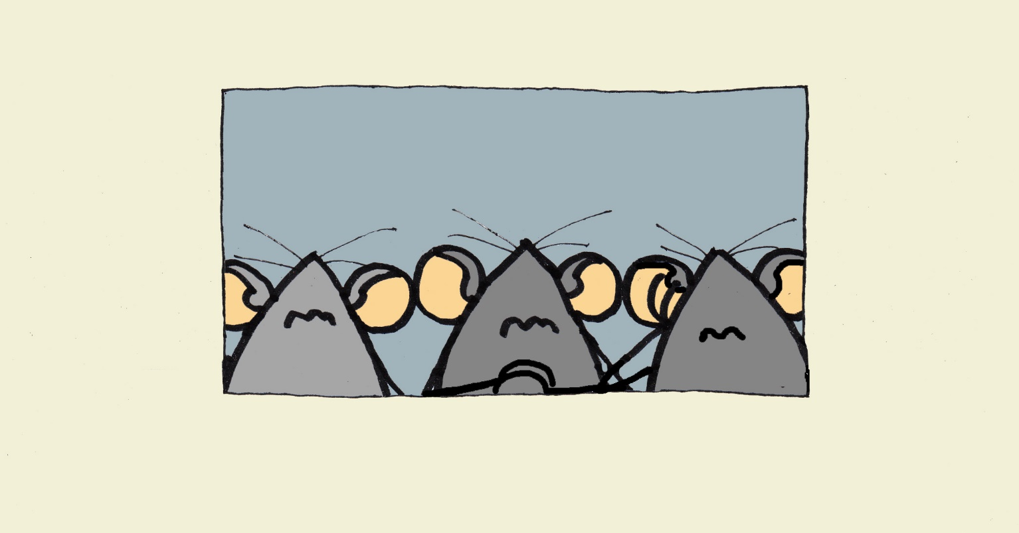
Como isto non se amañe van pasar a primavera
igual que pasaron o inverno... vendo o mundo desde a fiestra!

Slide 24
